Slide 1

Lecturer: Nozima Raximova
QIYMAT ZANJIRINI TAHLIL QILISH & RAQOBAT SIKLI VA TEXNOLOGIYANING ROLI
Value chain deconstruction

Slide 2
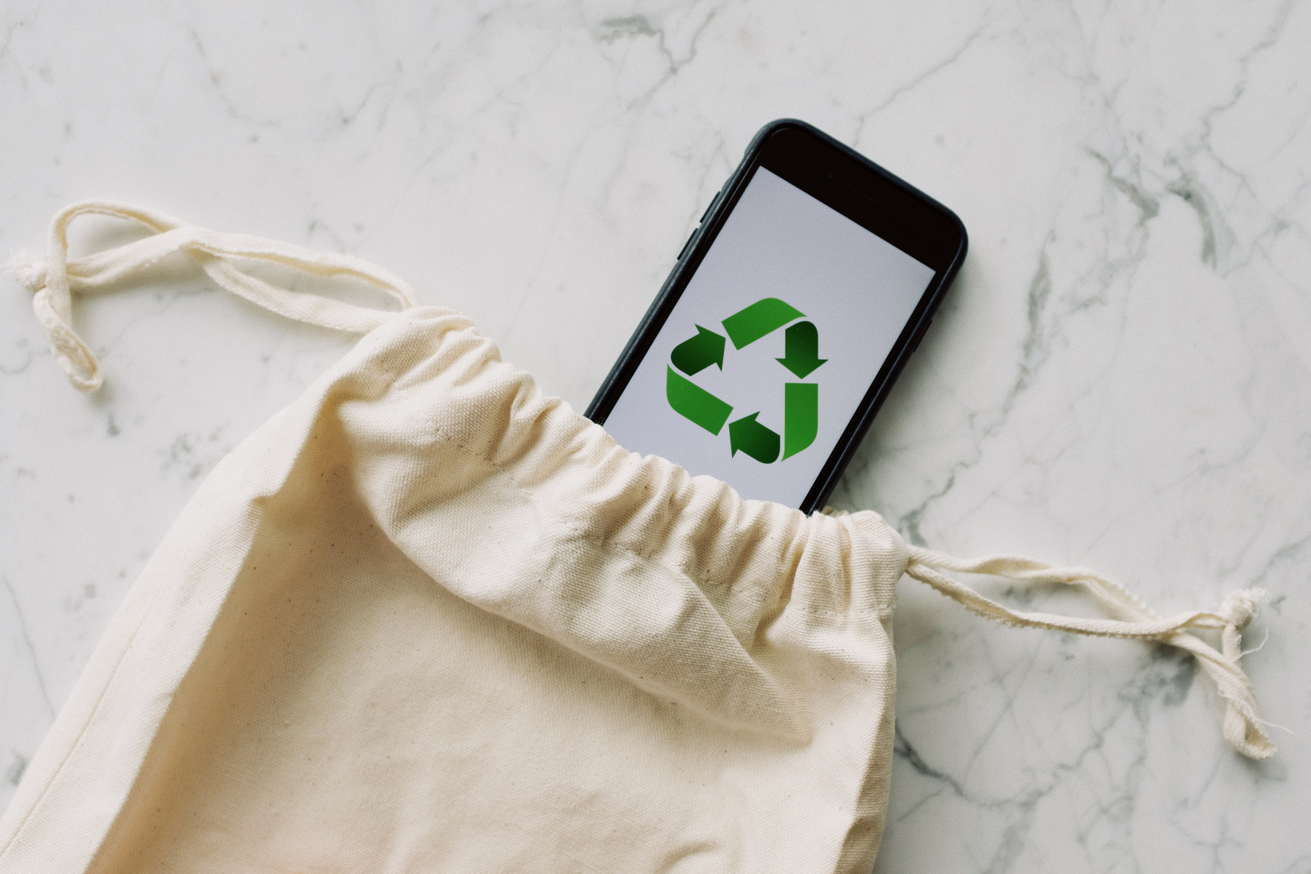
QIYMAT ZANJIRI NIMA?
Qiymat zanjiri – bu kompaniya mahsulot yoki xizmat yaratishda bosib o‘tadigan barcha bosqichlarning ketma-ketligi (xomashyo, ishlab chiqarish, marketing, yetkazib berish, xizmat ko‘rsatish).
Deconstruction – bu qiymat zanjirini qismlarga ajratib, har bir bosqichda qanchalik qiymat yaratilayotganini aniqlash va samaradorlikni oshirish uchun uni tahlil qilish.

Slide 3

ASOSIY BOSQICHLARI
Kirish logistikasi: xomashyo va materiallar yetkazilishi
Ishlab chiqarish: mahsulot tayyorlash
Chiqarish logistikasi: omborga joylash, yetkazib berish
Marketing va savdo: mahsulotni bozorda targ‘ib qilish
Xizmat ko‘rsatish: xaridordan keyingi xizmatlar (servis, kafolat)

Slide 4
QIYMAT ZANJIRINING IKKI ASOSIY TURI:
01.
Asosiy faoliyatlar – mahsulot yaratishda bevosita
ishtirok etadigan jarayonlar
02.
Yordamchi faoliyatlar – asosiy faoliyatlarga ko‘mak beradigan tizimlar (IT, kadrlar boshqaruvi, infratuzilma)
https://www.youtube.com/watch?v=9UGCsENl8rI

Slide 5

MISOL: CocaCola kompaniyasi
Xomashyo: shakar, suv, sirlar
Ishlab chiqarish: retsept asosida ichimlik tayyorlash
Marketing: reklama (futbolchilar bilan reklama)
Yetkazib berish: butilkalash, do'konlarga tarqatish
Xizmat: mijozlarga savol-javob liniyasi

Slide 6
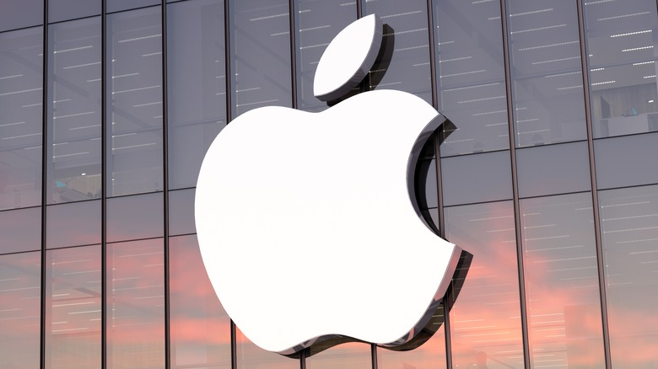
MISOL: Apple kompaniyasi
Inbound Logistics: Dunyo bo‘ylab yetkazib beruvchilardan eng sifatli qismlar (chiplar, displeylar) olinadi.
Operations: iPhone va MacBook qurilmalari Xitoy va boshqa mamlakatlardagi zavodlarda yig‘iladi.
Outbound Logistics: Tayyor mahsulotlar butun dunyo do‘konlariga va onlayn platformalarga tarqatiladi.
Marketing va Sales: Kuchli marketing kampaniyalari orqali brend qiymati oshiriladi.
Service: AppleCare va servis markazlari orqali xizmat ko‘rsatiladi.

Slide 7

RAQOBAT SIKLI VA TEXNOLOGIYANING ROLI
Sizningcha, kompaniyalar har doim rivojlanishda davom etadimi yoki ma'lum davrda pasayadimi?

Slide 8
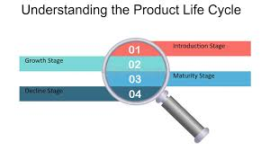
O’sish (Growth)
RAQOBAT SIKLI — BU MAHSULOT YOKI KOMPANIYA BOZORGA KIRGANIDAN BOSHLAB, O‘SISHI, PISHIB YETILISHI VA PASAYISHIGACHA BO‘LGAN DAVRNI ANGLATADI.
01.
Kirish(Introduction)
03.
Pishib yetilish (Maturity)
02.
04.
Kamayish (Decline)
O’sish (Growth)

Slide 9
Kirish bosqichi (Introduction)
Yangi mahsulot, hali ko‘pchilik bilmaydi.
Xarajatlar yuqori, foyda kam.
Masalan: Elektr mashinalar dastlabki yillarda.
RAQOBAT SIKLI 4 BOSQICHDAN IBORAT

Slide 10
Pishib yetilish bosqichi (Maturity)
Bozor to‘yingan, o‘sish sekinlashadi.
Raqobat keskinlashadi, narx urushi boshlanishi mumkin.
Masalan: Smartfon bozori (Samsung, Apple, Xiaomi)
O‘sish bosqichi (Growth)
Mijozlar soni oshadi, talab yuqori.
Raqobatchilar paydo bo‘la boshlaydi.
Masalan: TikTok 2020–2022 yillarda.

Slide 11
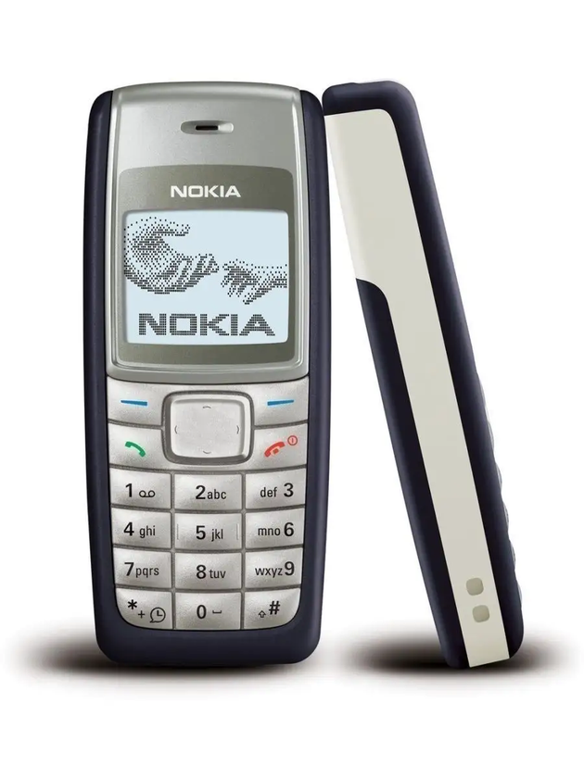
Pasayish bosqichi (Decline)
Texnologiya eskiradi yoki yangi mahsulot paydo bo‘ladi.
Kompaniya yo‘nalishni o‘zgartiradi, yoki yopiladi.
Masalan: CD pleerlar, Nokia telefonlari (2010dan so‘ng)

Slide 12

Yaratilish: 1997-yilda Netflix DVDlarni ijaraga berish orqali innovatsion xizmat boshladi.
O‘sish: 2007-yildan boshlab onlayn striming xizmatini joriy qilib, tez o‘sishni boshdan kechirdi.
Yetuklik: Bugungi kunda Netflix Disney+, Amazon Prime, HBO Max kabi ko‘plab raqobatchilar bilan kurashmoqda.
Pasayish xavfi: Agar innovatsiyani davom ettirmasa, va yangi texnologiyalarga moslashmasa, Netflix kelajakda pasayish bosqichiga kirishi mumkin.

Slide 13
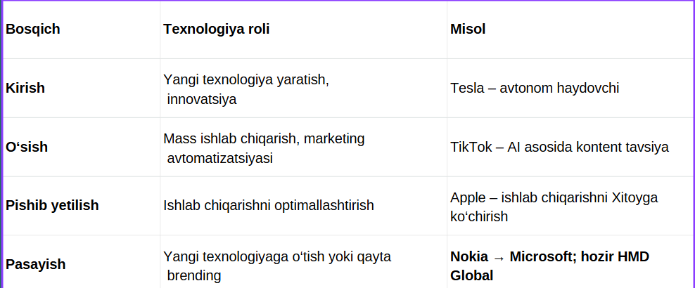

Slide 14

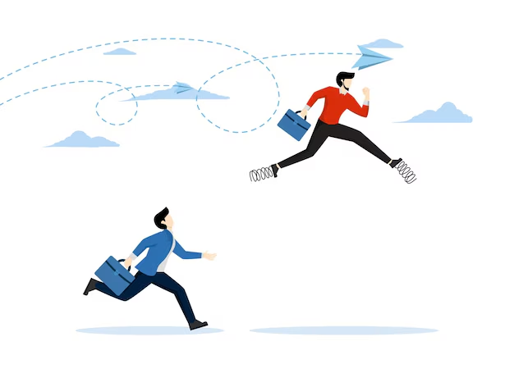
XULOSA
Raqobat sikli esa kompaniyani qaysi bosqichda ekanligini va qanday strategiyalarni ishlab chiqishi kerakligini ko‘rsatadi.
Har ikki konsepsiya zamonaviy biznesda muvaffaqiyat uchun juda muhim.
Qiymat zanjiri tahlili kompaniyalarga o‘z ichki jarayonlarini aniqlab, samaradorlikni oshirishga yordam beradi.

Slide 15
❓ Topshiriq: Quyidagi kompaniyalardan qaysi bosqichda deb o‘ylaysiz?
Netflix
Facebook
ChatGPT
Uber
Tahlil qilib, 30-40so’zdan iborat xulosa, yozma

Slide 16

THANK YOU FOR YOUR ATTENTION!

